Slide 1
Chapitre 3 : Etude et Compréhension d’un texte
1ere année TC SNV
Dr. Mekaoussi Radhia

Slide 2
Plan
1. Qu’est-ce qu’un texte ?
2. Types de textes
3. Méthodologie d’analyse d’un texte
4. Construire la synthèse ?
5. Fiche de lecture
6. Sens des mots (Les homonymes et les paronymes)

Slide 3
L’étude et les activités universitaire et de la réussite universitaire base sur la compréhension de texte. Il faut pratiquer pour devenir efficace. L’objectif principal de ce chapitre est que l’étudiant apprend les méthodes d’analyse et de la compréhension de texte.

Slide 4
Qu'est-ce qu'un texte?
Appelons texte tout discours fixé par l'écriture.
Un texte est une série orale ou écrite de mots perçus comme constituant un ensemble cohérent, porteur de sens et utilisant les structures propres à une langue.

Slide 5
Roland Barthes, dans Théorie du texte, définit le texte comme suit : « C’est le tissu des mots engagés dans l’œuvre et agencés de façon à imposer un sens stable et autant que possible unique. Le texte est une arme contre le temps, l’oubli, et contre les roueries de la parole, qui, si facilement, se reprend, s’altère, se renie.»

Slide 6
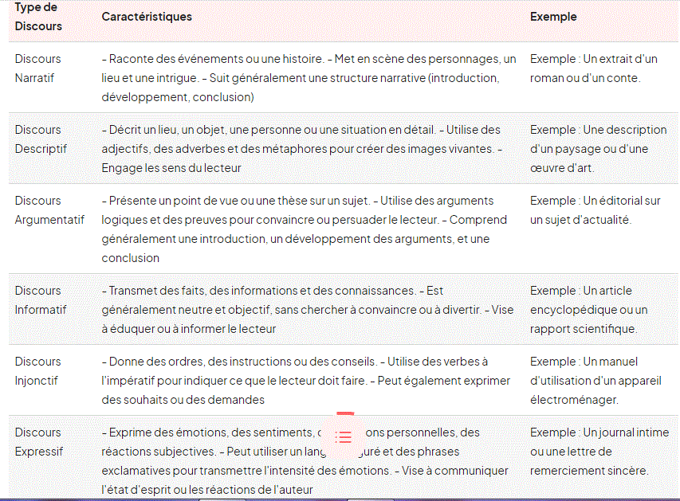
2. Types de textes

Slide 7
3- Méthodologie d’analyse d’un texte
En analysant les éléments du texte
on peut émettre des hypothèses à propos de son contenu ou encore prédire la façon dont se déploie la pensée de l'auteur.
Prédire le contenu du texte motive à poursuivre la lecture ;
on est à même de vérifier si ses hypothèses de départ se confirment ou non.
Avant la lecture : le texte n’est pas écrit au hasard, ni pour rien, son but :
a- Transformer la vision des choses/ critiquer ce qui précède
b- Apporter / renouveler de la connaissance

Slide 8
Première étape : découvrir le sujet
Le paratexte
Le paratexte, c’est tout ce qui entoure l’extrait
Ce sont des informations qui aideront l’analyse
Prmière lecture
La deuxième étape d’une bonne lecture, c’est évidemment… lire le texte !

Slide 9
Deuxième étape : problématique et axes de lecture
Se questionner, et s'interroger sur le choix d’un mot, le sens d’un mot, l’auteur, les titres, les sous-titres, etc.
Quel est le but de l’auteur en écrivant ce texte ?
Que désire-t-il exprimer ?
Quel est le propos, l’idée directrice du texte ?
De quoi le texte traite-t-il ?
Quelle position l’auteur soutient-il ?
Quelles sont les idées principales et secondaires présentées par l’auteur ?
Quels constats l’auteur dégage-t-il ? Pourquoi ?

Slide 10
Troisième étape : repérer les figures de style
Exemple Comparisons
La rédaction de commentaires
Ces figures de style, une fois trouvées, doivent donc être intégrées à votre développement selon la manière dont elles servent votre argumentation.
Une fois toutes ces lectures réalisées, et les passages correctement identifiés pour appuyer votre raisonnement, il ne vous reste plus… qu’à écrire vous-même !

Slide 11
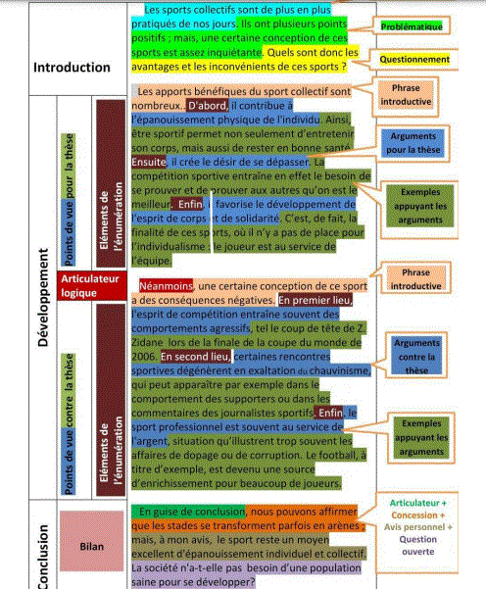
Construire la synthèse
La synthèse consiste à rédiger un texte objectif, concis et organisé à partir des différents documents qui constituent le corpus de départ.
Le terme synthèse signifie la « mise en commun ».
rédiger une synthèse
Rédiger une synthèse consiste à organiser les connaissances et les informations tirées des documents de manière cohérente avec le sujet.
La forme d’une synthèse :
✓ Introduction
✓ Développement
✓ Conclusion

Slide 12
5. Fiche de lecture
La fiche de lecture est une sorte de compte rendu pour résumer les résultats d'une lecture. Il s'agit d'un résumé des connaissances traités, des thèmes développées par l'auteur ainsi qu'une analyse succincte.

Slide 13
5.1. Structure de la fiche de lecture
l’étape primordiale de restitution de notes prises et réflexions sous la forme d’une fiche de lecture rigoureusement construite. La structure va du plus factuel au plus analytique :
Titre et date de l’article ou livre;
Courte biographie de l’auteur et ses autres œuvres majeures ;
Résumé du texte ;
Les thèmes principaux ;
Analyse et réflexions autour de chaque thème ;
Avis personnel (facultatif).

Slide 14
Sens des mots
Les homonymes
sont des mots qui se prononcent ou s'écrivent de la même façon (ou les deux) et qui n'ont pas le même sens. Ils comprennent les homonymes parfaits, qui se prononcent et s'écrivent de la même façon (ex. : la tour / le tour)

Slide 15
les homophones
les homophones, qui se prononcent de la même façon mais s'écrivent différemment (ex. : Je suis prêt à partir / il est tout près de toi)
les homographes
les homographes, qui s'écrivent de la même façon mais se prononcent différemment (ex. : les fils du tissu / les fils du roi).
les paronymes
Lorsque deux mots se prononcent presque de la même façon mais possèdent des sens différents, on dit qu'ils sont paronymes.
Ces mots se confondent facilement et il faut les connaître pour les employer correctement.

Slide 16
Exemples :
Gourmand : Le gourmand aime la bonne cuisine, et en mange souvent.
Gourmet : Le gourmet apprécie et savoure les mets particulièrement raffinés.
Altitude : L'altitude du mont Blanc est de 4 807 mètres.
Attitude : Juliette a une attitude rêveuse.
désert - dessert poison - poisson éliminer – illuminer prévenir - provenir approuver - éprouver chevalier - chevalet contacter - contracter enfuir – enfouir éruption – irruption conservation - conversation | contacter - contracter enfuir – enfouir effraction - infraction infester – infecter décrocher - décocher phrase - phase nation - notion événement - avènement explorer - exploser consommer – consumer

Slide 17
Ils sont à l'origine de beaucoup d'erreurs ! Exemples Certains paronymes sont également des antonymes, c'est-à-dire des mots de sens contraire.
Exemples invasion / évasion immigré / émigré immergé / émergé infusion / effusion L'essentiel
Les homonymes et les paronymes sont très nombreux en français. Ils sont à l'origine de nombreux jeux de mots mais aussi de nombreuses erreurs d'orthographe ou d'emploi.

Slide 18
L’orthographe grammaticale (Comment éviter les fautes graves) Ce qu’il faut savoir Les homophones grammaticaux concernent des mots qui se prononcent de la même façon et que la connaissance des règles de grammaire permet d'orthographier correctement : on/ont, a/à ; se/ce/ceux...
L'homophonie lexicale est relative au vocabulaire, au lexique :
- seau, sceau, sot, saut/
- ancre, encre/
- verre, ver, vers, vert...
Les homophones : Ce sont des mots qui se prononcent de la même façon mais qui s'écrivent différemment et n'ont pas le même sens. Attention : il faut chercher le sens de la phrase pour orthographier correctement le mot.

Slide 19
Exemple
Aussitôt – Aussi tôt
Aussitôt : adverbe qui peut être remplacé par « immédiatement », « au moment même », « au même instant », « dès que », « tout de suite ».
Ex. Le dossier a aussitôt été remis au responsable du projet. Veuillez me le renvoyer aussitôt que possible.
Aussi tôt : locution adverbiale qui fait référence à l’heure et qui s’oppose à « aussi tard ». Ex. Il n’est que sept heures. Pourquoi venez-vous aussi tôt ?

Slide 20
Bientôt – Bien tôt
Bientôt : adverbe qui peut être remplacé par « dans peu de temps », « sous peu », « tantôt », « rapidement ». Ex. Les étudiants seront bientôt en vacances.
Bien tôt : locution adverbiale qui fait référence à l’heure et qui s’oppose à « bien tard ». Elle peut être remplacée par « très tôt ».
Ex. Les cours à l’université commencent bien tôt les lundis. Notre père est rentré bien tôt du bureau aujourd’hui.

Slide 21
Raisonner – résonner
Raisonner : verbe qui signifie « faire usage de sa raison, de son jugement ».
Ex. Cette question l’aura forcé à raisonner quelques instants.
Résonner : verbe qui signifie « émettre un son avec des résonances ».
Ex. Les cloches de l’église résonnent chaque matin avant la messe. J’entendais les notes du piano résonner dans toute la maison

Slide 22
Référence bibliographique
https://fr.wikipedia.org/wiki/Fiche_de_lecture
CAPUT,J.P , 1991. guide d’expression orale et écrite. Hachette. Paris.255p.

